Slide 1
Сахарный диабет простыми словами
Что это такое, какие бывают типы и как с этим жить
Григорова Е.А.
к.м.н., врач-эндокринолог, заведующая эндокринологическим отделением
ГБУЗ ГКБ №1 им. С.З. Фишера.

Slide 2

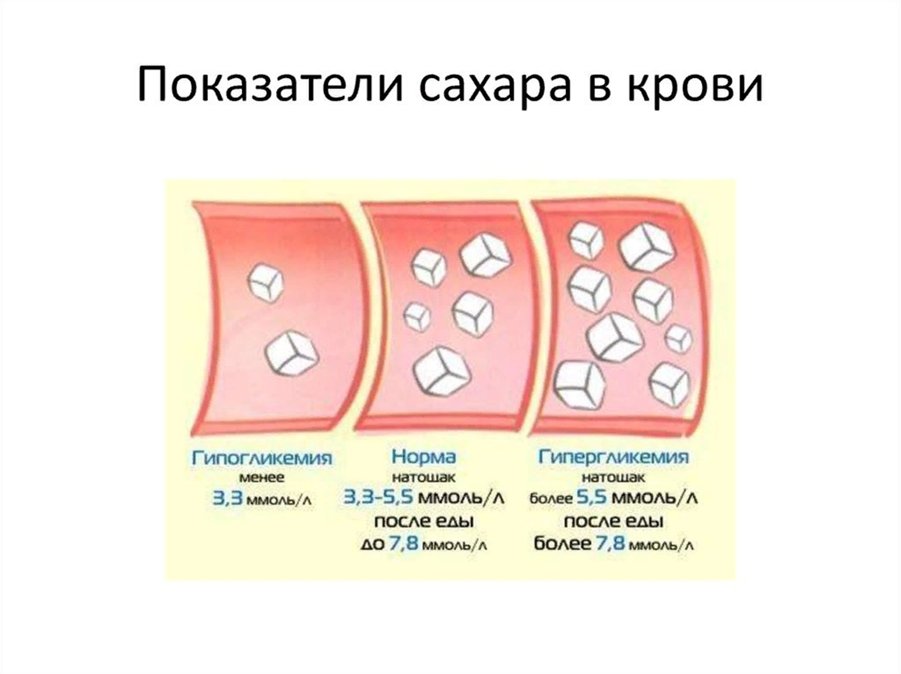
Начнем с опроса
У всех ли есть глюкоза (сахар) в крови?
Если глюкоза в крови есть, зачем она нужна?
Какая норма глюкозы крови?
Откуда берется глюкоза (сахар) в крови?

Slide 3
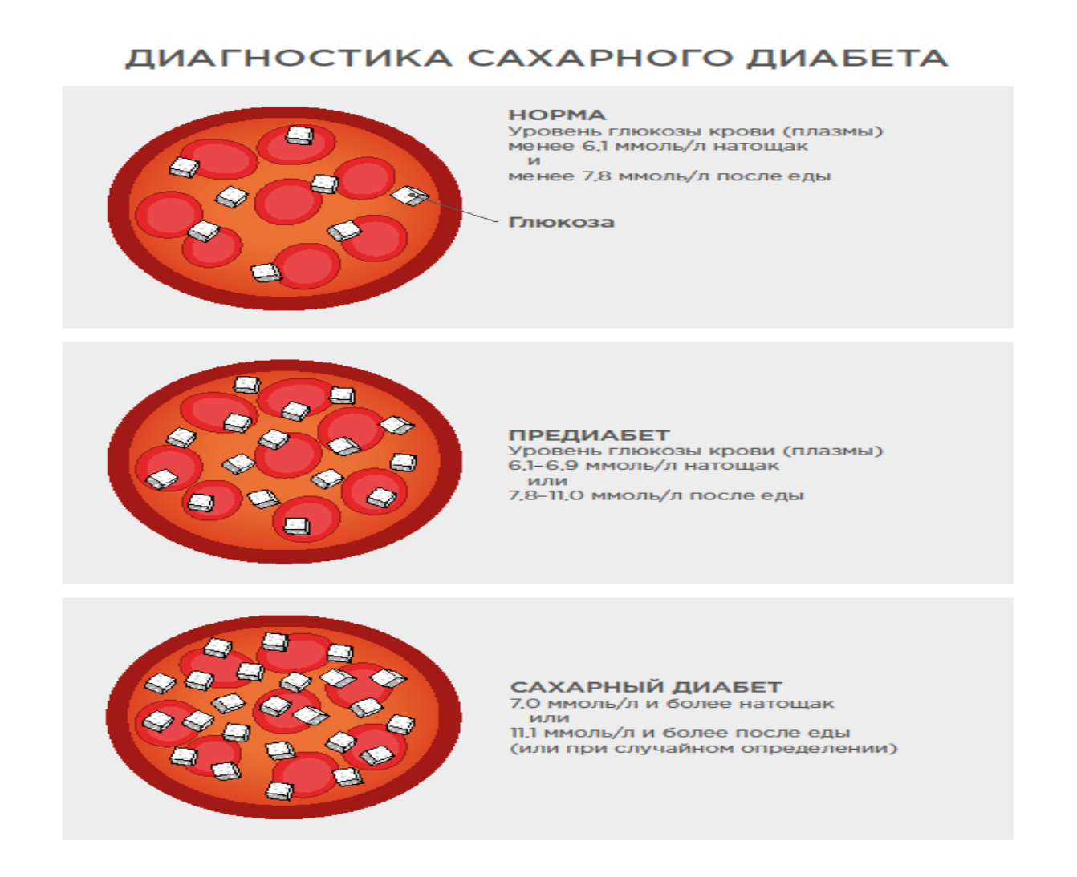
Что такое сахарный диабет?
Что происходит в организме?
Сахарный диабет — это когда в крови слишком много сахара (глюкозы).
Глюкоза — топливо для нашего тела.
Чтобы глюкоза попала в клетки, нужен инсулин — специальный гормон.
При диабете инсулина нет или он не работает.

Slide 4
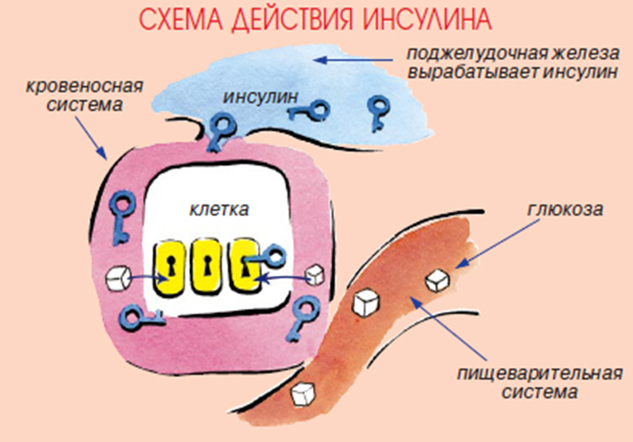
Зачем нужен инсулин?
Инсулин — «ключ», который открывает клетки для глюкозы.
Без инсулина глюкоза остаётся в крови и не попадает в клетки.
Клетки голодают, а в крови — избыток сахара.

Slide 5
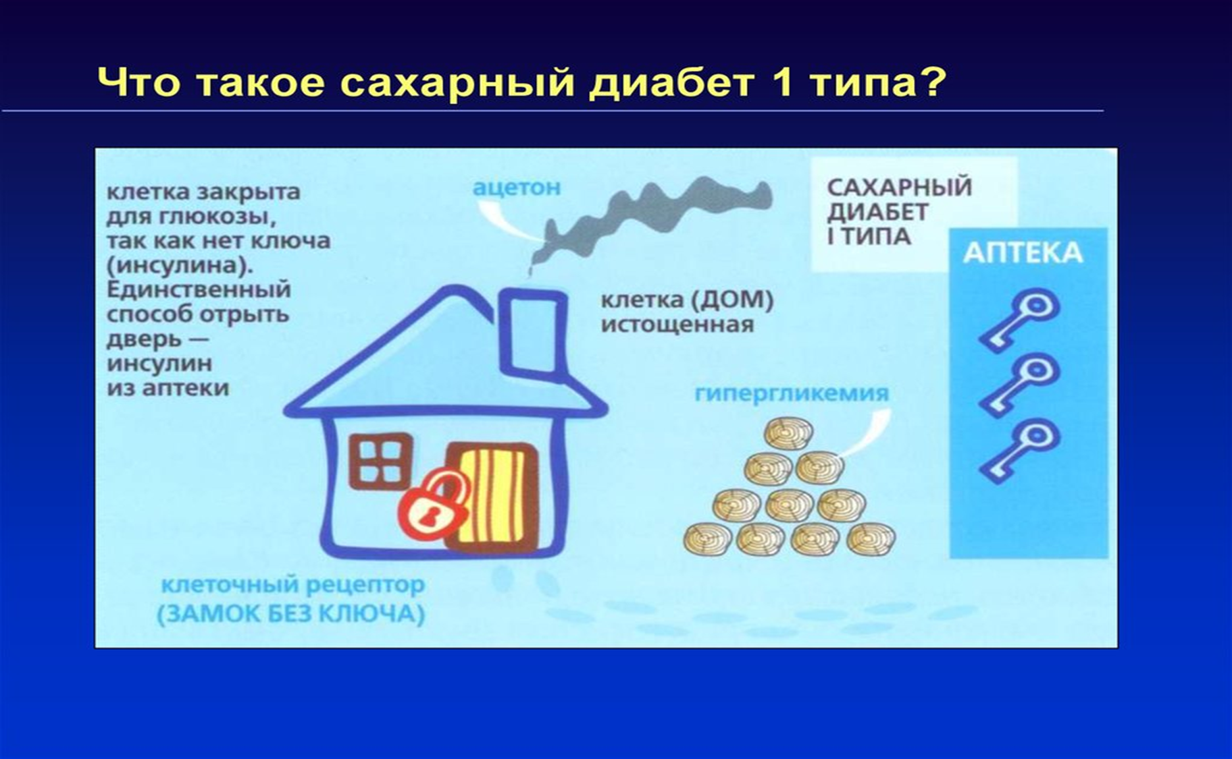
Диабет 1 типа: инсулина нет
Чаще начинается до 40 лет.
Иммунная система по ошибке уничтожает клетки, которые делают инсулин.
Тип 1: инсулина нет совсем (обычно начинается в детстве/молодости).
Нужно вводить инсулин каждый день (уколы или помпа).

Slide 6
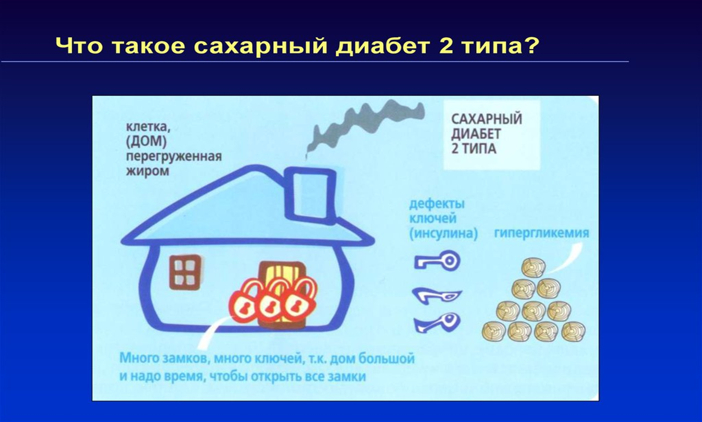
Диабет 2 типа: клетки не слышат инсулин
Чаще после 40 лет, особенно при избыточном весе.
Организм вырабатывает инсулин, но клетки к нему нечувствительны.
Сначала лечат таблетками, диетой и спортом, иногда нужен инсулин.

Slide 7



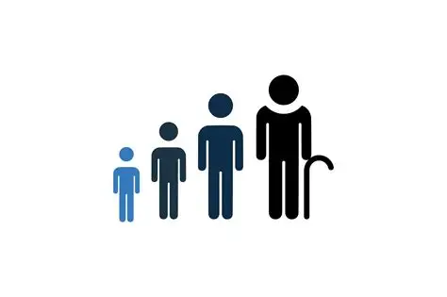
Кто в группе риска?
У кого может появиться диабет?
Наследственность (если у близких был диабет).
Лишний вес (особенно тип 2).
Малоподвижный образ жизни.
Возраст (риск растёт после 45 лет).
Перенесённые вирусные инфекции (для типа 1).

Slide 8
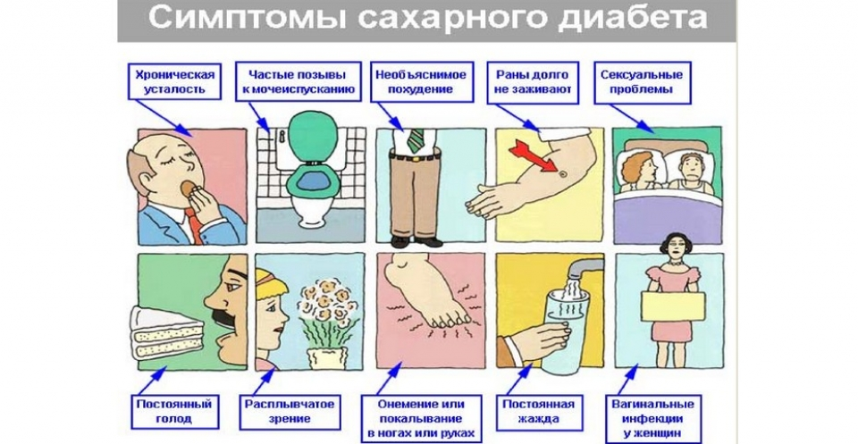
Симптомы диабета
На что обратить внимание?
Постоянная жажда.
Частое мочеиспускание.
Сильный голод.
Быстрая утомляемость.
Плохо заживающие ранки.
Зуд кожи.

Slide 9
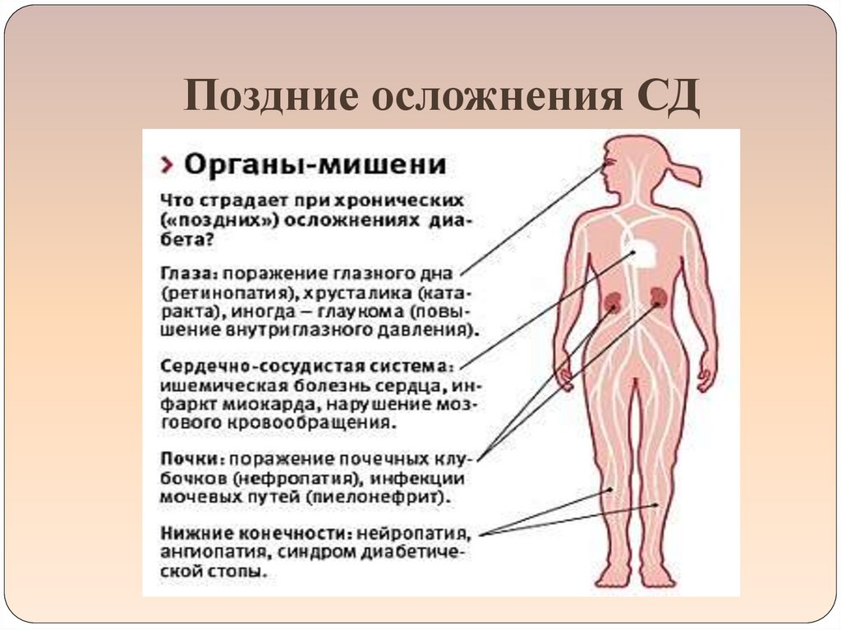
Чем опасен высокий сахар?
Почему важно контролировать сахар
Проблемы с глазами (может привести к слепоте).
Поражение почек.
Нарушение кровообращения в ногах.
Риск инфарктов и инсультов.
Онемение рук и ног (нейропатия).

Slide 10
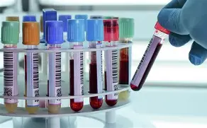
Как проверяют на диабет?
Диагностика: как узнать?
Анализ крови на сахар (натощак и после еды).
Тест на гликированный гемоглобин (показывает средний сахар за 3 месяца).
Иногда — тест на толерантность к глюкозе.

Slide 11
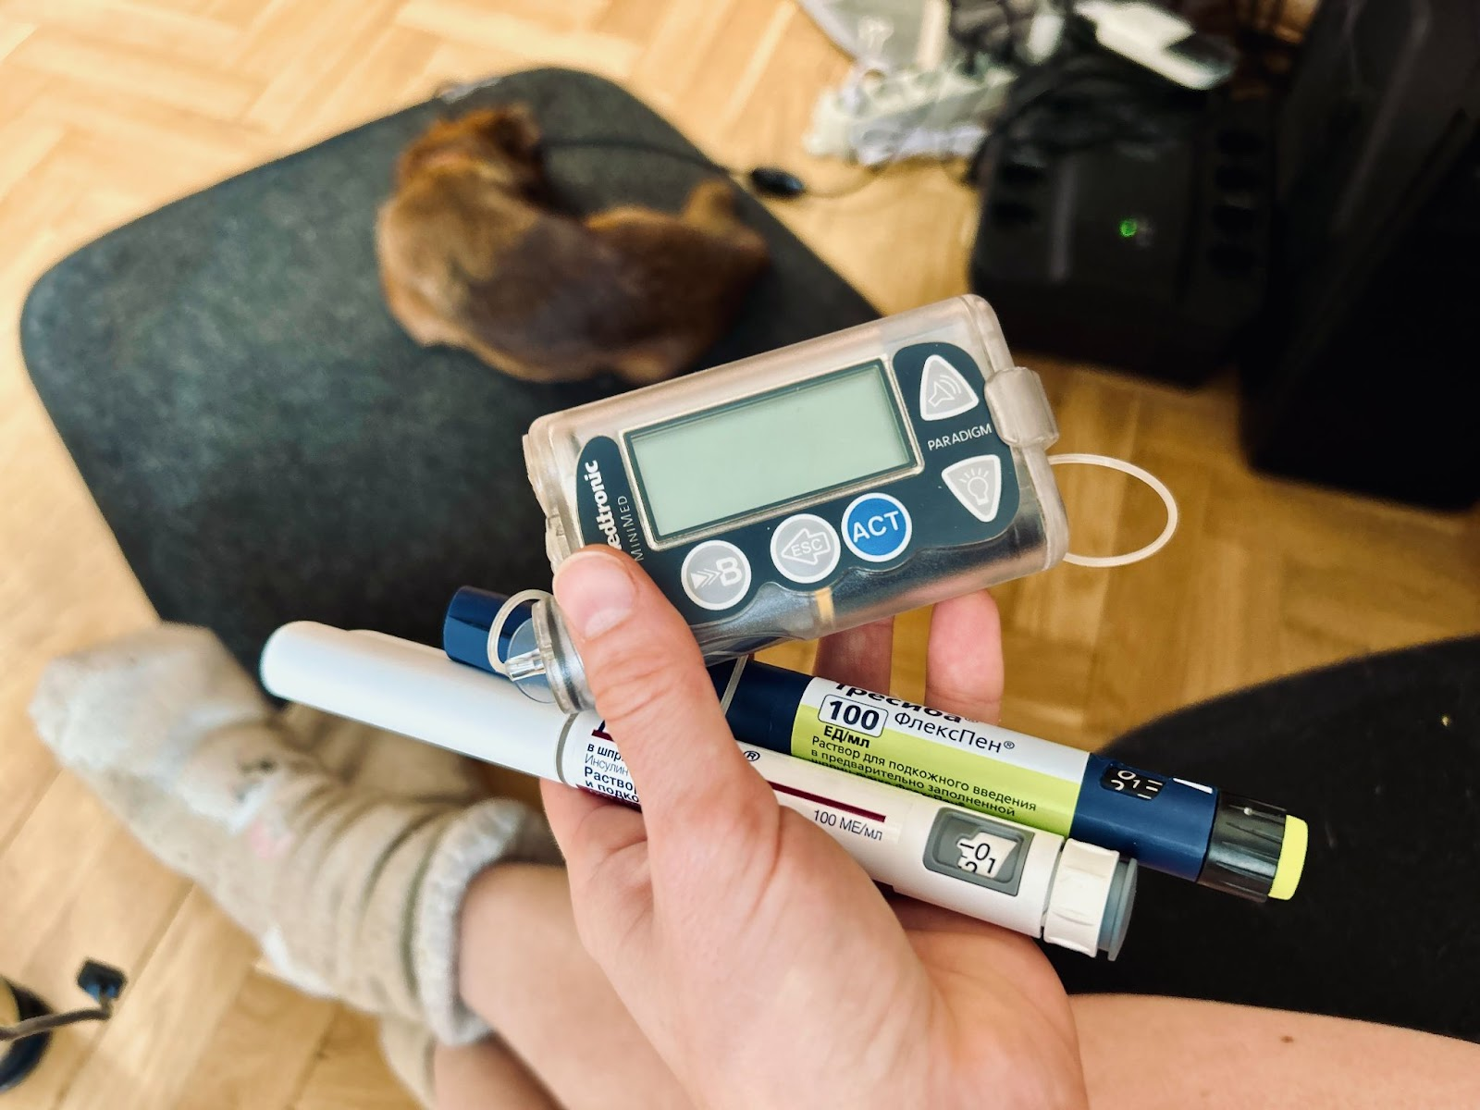
Лечение диабета 1 типа
Инсулин — основа терапии
Инъекции инсулина несколько раз в день.
Расчёт дозы по еде и сахару.
Современные помпы и датчики непрерывного мониторинга.

Slide 12
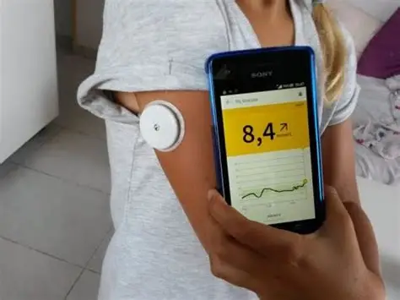
Современные технологии
Помощники для людей с диабетом
Датчики непрерывного мониторинга сахара.
Инсулиновые помпы.
Мобильные приложения для учёта еды и сахара.

Slide 13
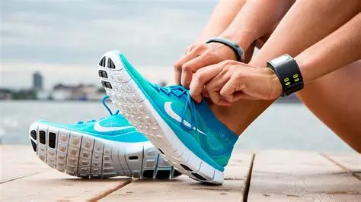
Лечение диабета 2 типа
Комплексный подход
Таблетки, улучшающие работу инсулина.
Диета и физическая активность.
Контроль веса.
В запущенных случаях — инсулин

Slide 14
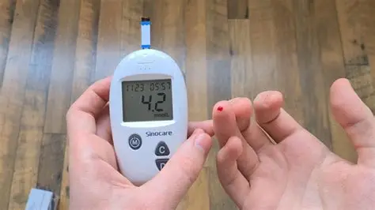
Контроль сахара в крови
Как следить за сахаром?
Домашний глюкометр (капля крови на тест полоску).
Регулярные анализы у врача.
Дневник самоконтроля (записывать сахар, еду, инсулин).

Slide 15
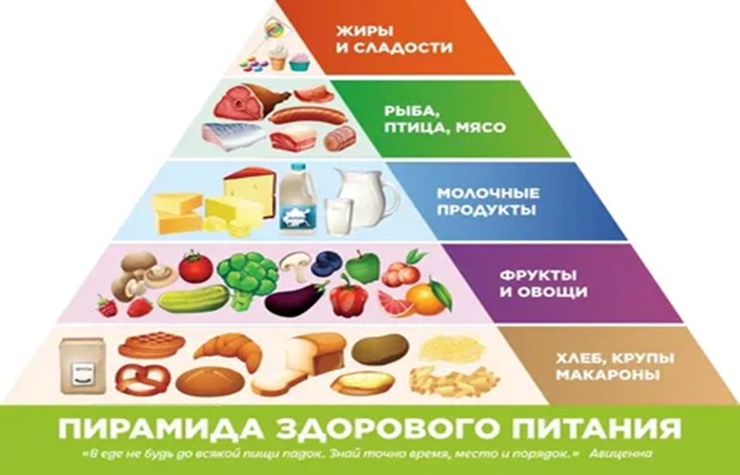
Пирамида здорового питания
злаки и цельнозерновые продукты (основание);
овощи и фрукты;
белки (мясо, рыба, бобовые);
молочные продукты;
жиры, масла, сладости (верхушка).

Slide 16
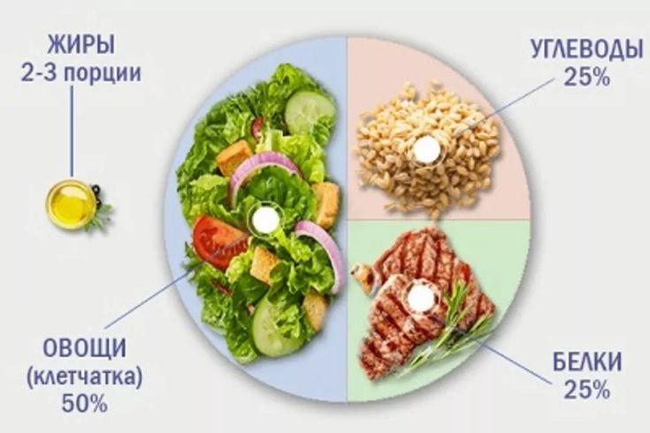
Питание при диабете
Еда — важная часть лечения
Меньше быстрых сахаров (сладости, газировка, соки).
Больше клетчатки (овощи, цельнозерновые крупы).
Умеренные порции углеводов.
Здоровые жиры (рыба, орехи, оливковое масло).

Slide 17
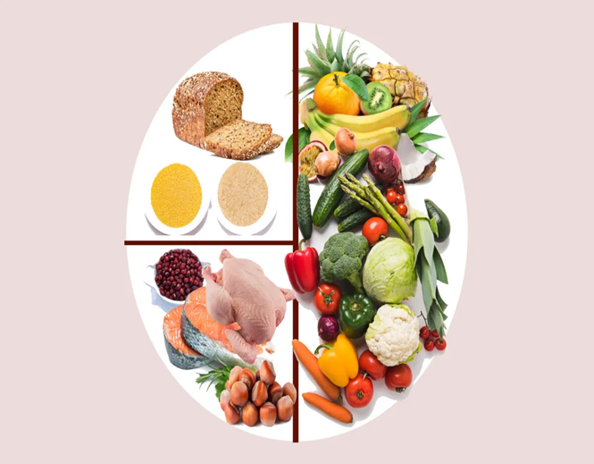
Гарвардская тарелка
Овощи и зелень должны занимать примерно половину блюда. Они насытят организм необходимой клетчаткой, витаминами и микроэлементами.
На белки отводится примерно 25% площади блюда или около 100 грамм.
Медленные углеводы занимают оставшуюся четверть тарелки, около 100 грамм. Они насыщают организм энергией, дают силы и бодрость на весь день.

Slide 18
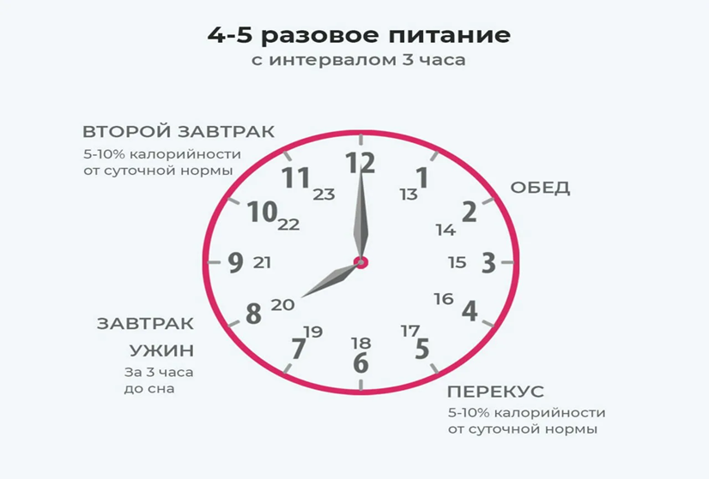
Режим питания
Как правильно распределить приёмы пищи?
3–5 приёмов пищи в день;
интервалы 3–4 часа;
последний приём пищи за 2–3 часа до сна;
завтрак — 25–30% суточной калорийности;
обед — 30–40%;
ужин — 20–25%.

Slide 19
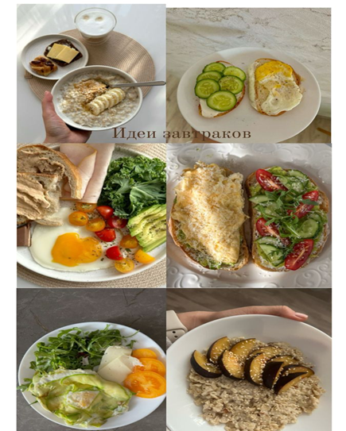
Завтрак — самый важный приём пищи
Почему нельзя пропускать завтрак?
запуск метаболизма;
улучшение концентрации;
контроль аппетита в течение дня.
Завтрак съешь сам!!!

Slide 20
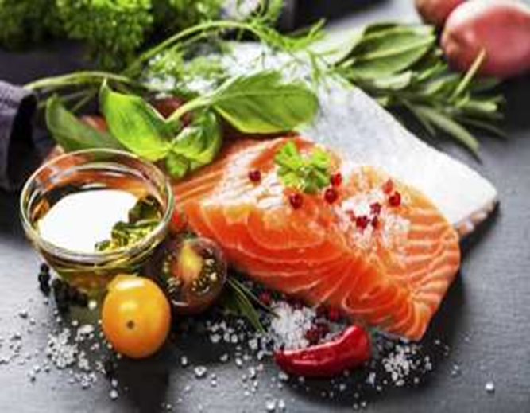
Практические советы
Как начать питаться правильно?
Пошаговый план:
Пить больше воды.
Добавить овощи в каждый приём пищи.
Заменить белый хлеб на цельнозерновой.
Сократить сахар в напитках.
Готовить дома чаще.

Slide 21
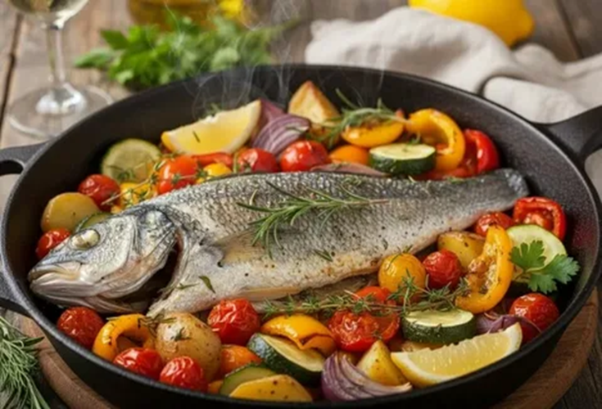
Способы приготовления
Как готовить полезно?
Рекомендуемые методы:
варка;
запекание;
тушение;
приготовление на пару;
гриль без масла.
Избегать: фритюра, избыточного использования масла.

Slide 22
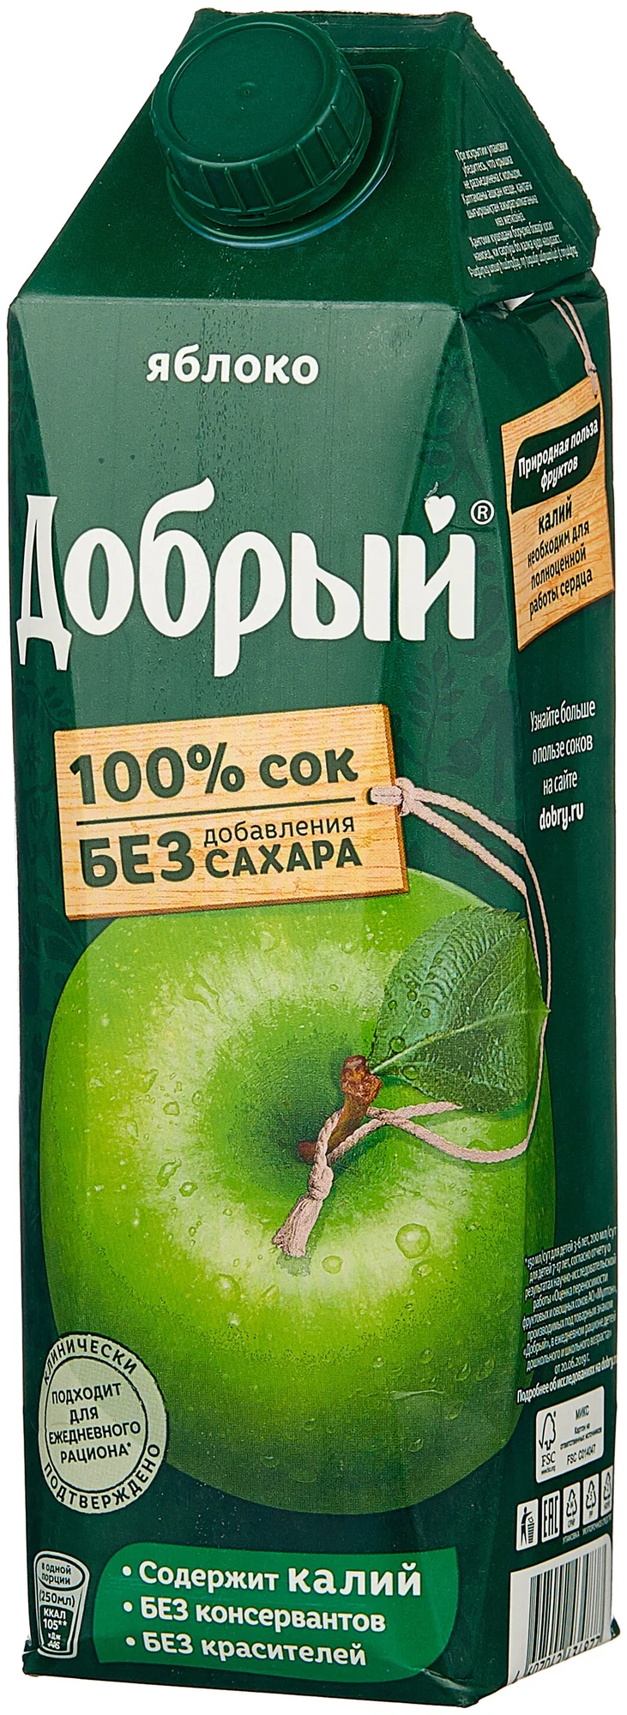
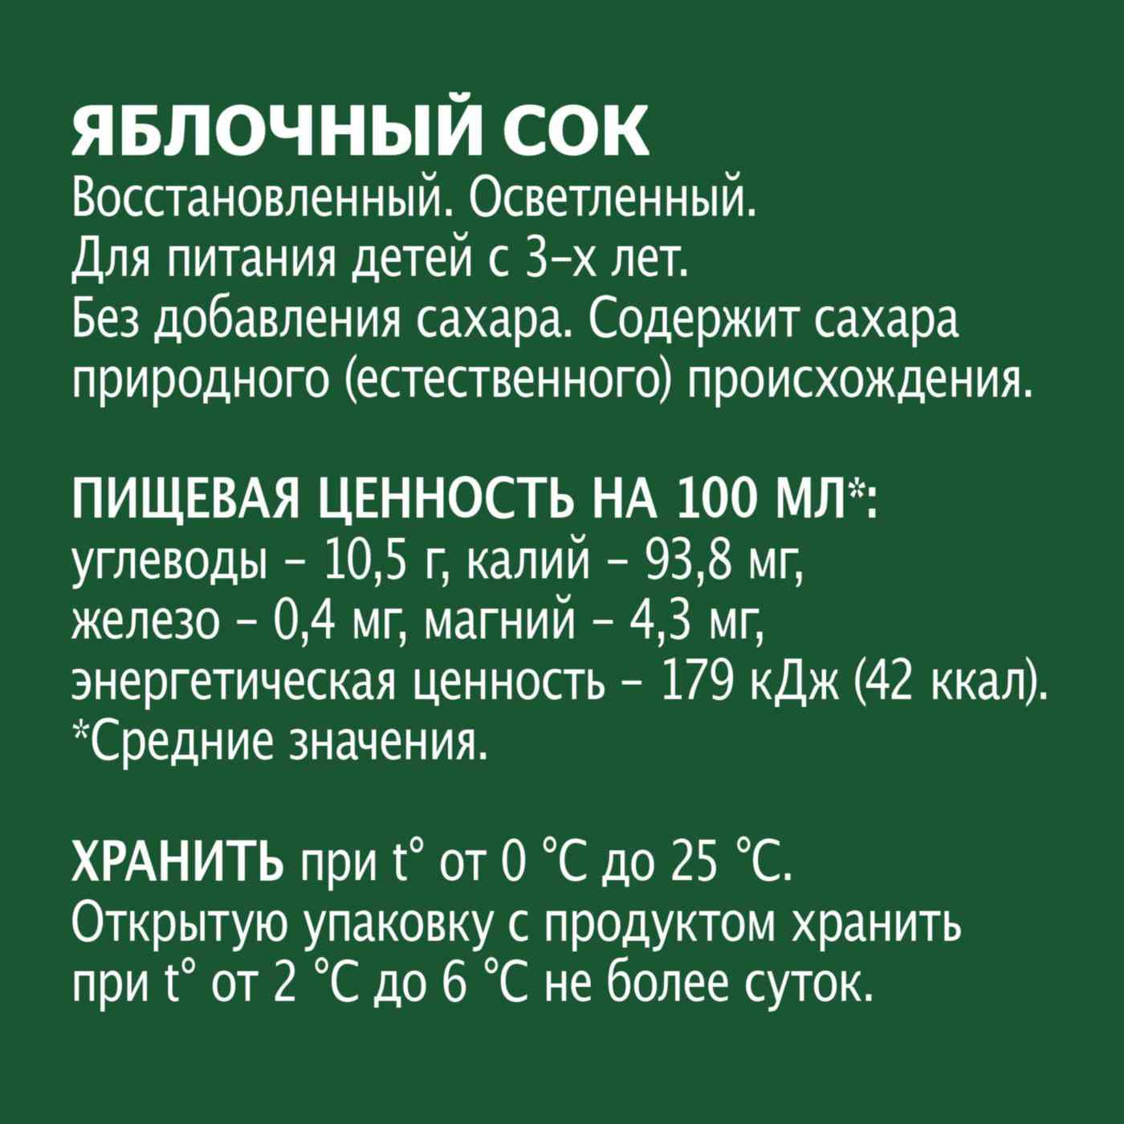
Чтение этикеток
Учимся читать состав
На что обращать внимание:
порядок ингредиентов (первые — основные);
содержание сахара (не более 5–10 г на 100 г);
наличие трансжиров («гидрогенизированные масла»);
консерванты и красители (Е-добавки).

Slide 23
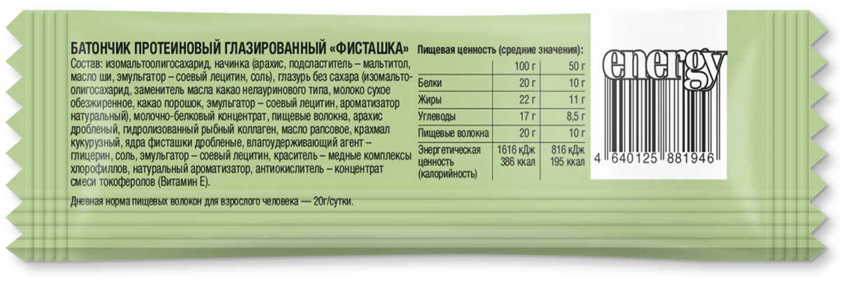
Учимся читать состав

Slide 24
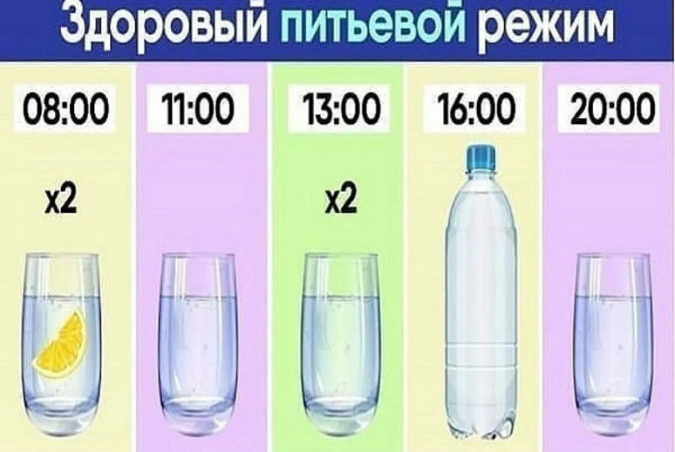
Вода — основа жизни
Значение воды для организма
регуляция температуры;
транспорт питательных веществ;
Хорошая работа кишечника
выведение токсинов.
Норма: 30 мл на кг веса в день.
Советы: пить воду в течение дня, не дожидаясь жажды.

Slide 25
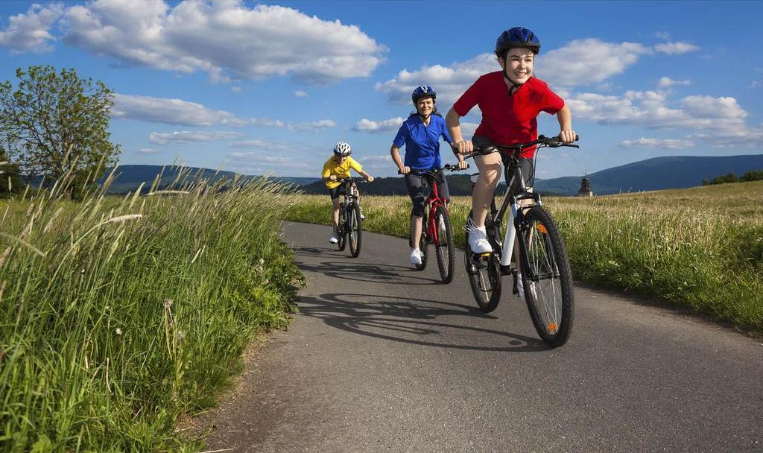
Физическая активность
Движение помогает контролировать сахар
Ходьба, плавание, велосипед — 30–60 минут в день.
Упражнения делают клетки более чувствительными к инсулину.
Перед началом тренировок — консультация врача.

Slide 26

Мифы о диабете
Правда или миф?
«Диабет бывает только от сладкого» — неправда (причины сложнее).
«Если принимать инсулин, значит, всё очень плохо» — неправда (это просто лечение).
«При диабете нельзя есть фрукты» — неправда (можно, но умеренно).

Slide 27

Жизнь с диабетом
Можно ли жить полноценно?
Да! Миллионы людей живут активной жизнью.
Важно: контроль сахара, правильное питание, спорт, приём лекарств.
Поддержка семьи и врачей.

Slide 28
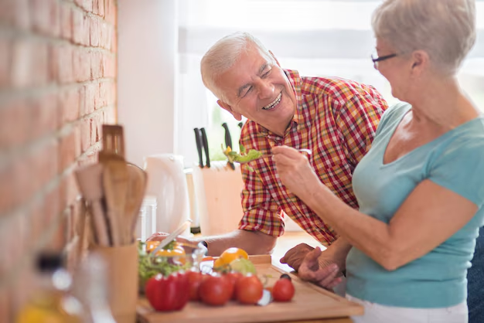
Профилактика диабета 2 типа
Как снизить риск?
Поддерживать нормальный вес.
Быть физически активным.
Есть больше овощей и клетчатки.
Отказаться от курения и алкоголя.
Регулярно проверять сахар после 45 лет.

Slide 29

Главное — знать и действовать!
Диабет — не приговор, а образ жизни.
Ранняя диагностика и контроль помогают избежать осложнений.
Забота о себе — лучшая инвестиция в здоровье.

Slide 30
Спасибо за внимание и будьте здоровы!!

